Slide 1
نظريات التجارة الدولية

Slide 2
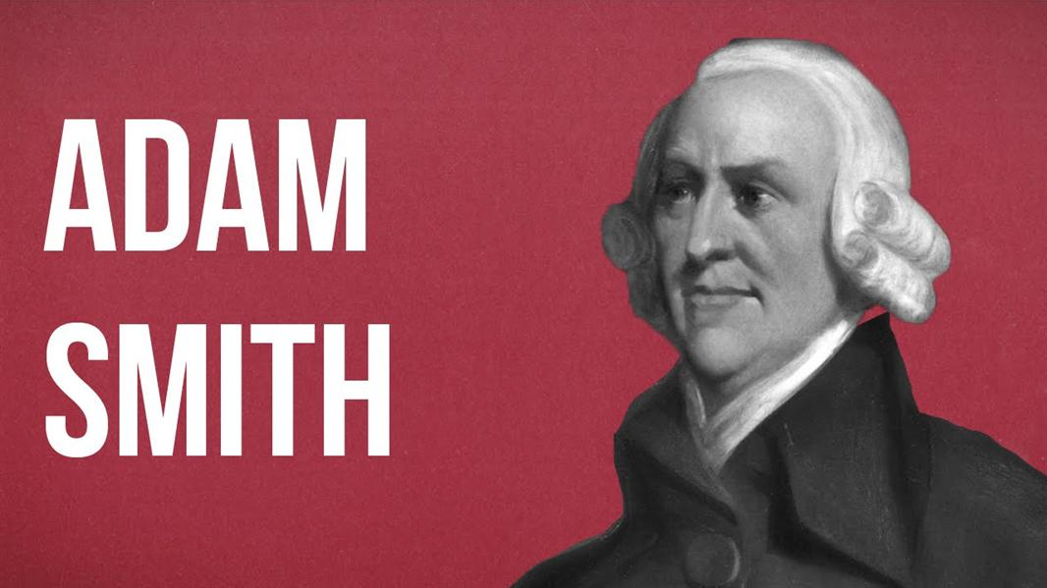

Slide 3
اولا- النظريات الكلاسيكية
1-نظرية مبدأ الفائدة المطلقة: Absolute Advantage
لعل الاقتصادي – ادم سميث - أول اقتصادي كلاسيكي الذي بحث قي التفسير المنطقي وراء التجارة الخارجية وفي كتابه "ثروة الأمم" مبدأ الفائدة المطلقة كتفسير للتجارة الدولية وهذا المبدأ " إن علي الدولة أن تصدر السلعة التي تكون كلفتها اقل من الدول الأخرى وبالمقابل أن تستورد السلع التي تكلفتها لو أنتجتها بنفسها أكثر من دولة أخري".
ان اختلاف التكاليف بين الدول حسب مبدأ الفائدة المطلقة يعود لاختلاف عوامل مدخلات الإنتاج وخاصة ) تكلفة الأيدي العاملة( وهذه الخاصية تمثل المحددات الرئيسية لتكلفة الإنتاج في الدول المختلفة ومدخلات الإنتاج تعتمد علي مزايا طبيعية (مناخ – تربة - ثروة طبيعية) ومزايا مكتسبة(مهارات وأساليب متخصصة .

Slide 4

السؤال :
ماهي الوظائف لهذه النظرية حسب رأي – ادم سميث – التي تهتم بهما التجارة الخارجية :؟؟

Slide 5

الأولي : تصريف الإنتاج الفائض عن حاجة الاستهلاك المحلي وتستبدله بشئ أخر ذو نفع اكبر

Slide 6

الثاني: التغلب علي ضيق السوق المحلي. وفي نظرية ادم سميث في التجارة الخارجية تفترض أن الشرط الأساسي لقيام التجارة الخارجية هو وجود ميزة مطلقة بالنسبة للمنتجات التي تصدرها الدولة. أي أن المنتجين في هذه الدولة يجب أن تتوفر لهم جميع الإمكانيات والمقومات (الأرض-رأس المال – العمال) ليستطيعوا أن ينتجوا سلعا" أكثر مما يستطيع المنتجون في دولة أخري.

Slide 7
مثال على نظرية الفائدة المطلقة:
حسب مبدأ ادم سميث فانه إذا قارنا بين دولتين، وكانت الدولة الأولى تنتج وحدة من السلعة (أ) بنفقات عمل قدرها 10 ساعات، ووحدة من السلعة (ب) بنفقات عمل قدرها 20 ساعة ، وكانت الدولة الثانية تنتج وحدة من السلعة (أ) بنفقات عمل قدرها 20 ساعة، ووحدة من السلعة (ب) بنفقات عمل قدرها 10ساعات، فمن الواضح أن الدولتين تستفيدان من قيام التجارة بينهما.
نفقات الانتاج بوحدات من العمل
 | السلعة (أ) | السلعة (ب)
الدولة الاولى | 10 | 20
الدولة الثانية | 20 | 10

Slide 8

وعلى الرغم من الاساس الصحيح للتجارة الدولية الذي تضعة هذه النظرية الا ان هناك بعض الانتقادات الموجهة لها.فهي مثلا لم تاخذ مسالة توزيع المكاسب بين الدولتين,وكذلك بين المواطنين,وماذا لو ان احد الدولتين تتمتع بميزة مطلقة في انتاج كلا السلعتين فهل يوجد سبب لقيام التجارة بين البلدين وهذا ما وضحة ديفيد ريكاردو في ما بعد.

Slide 9

2- نظرية النفقات النسبية: Comparative advantage .
ترتبط هذه النظرية باسم الاقتصادي :" ديفيد ريكاردو" في كتابه المشهور" مبادئ الاقتصاد السياسي والضرائب".

Slide 10
. نظرية الميزة النسبية Comparative Advantage.
لم يعترض ديفيد ريكاردو على العرض الذي قدمه ادم سميث في تفسيره لقيام التجارة الدولية، فمن الواضح أن تفوق دولة ما على دولة أخرى تفوقا مطلقا في إنتاج سلعة ما، وتفوق الدولة الأخرى تفوقا مطلقا في إنتاج سلعة أخرى يجعل قيام التجارة الدولية بينهما امرا مربحا لكل من الدولتين. ولكن ماذا يحدث لو كانت دولة من هاتين الدولتين تنتج كل السلع بنفقات عمل اقل من الدولة الأخرى، فهل يمكن أن تقوم التجارة بينهما وان تستفيد كل دولة من هذه التجارة.
أفاد ديفيد ريكاردو انه من الممكن أن يتم التبادل التجاري بين هاتين الدولتين وان تربح كل منهما.

Slide 11
قد بنى ريكاردو نظريته هذه على ان العمل اساس القيمة اي ان قيمة السلعة يحددها وقت العمل المبذول في صناعتها او انتاجها,فاسلعة التي يستغرق انتاجها ساعتين تكون قيمتها ضعف قيمة السلعة التي يستغرق انتاجها ساعة واحدة,وقد افترض ريكاردو مايلي:
من الصعب انتقال عناصر الانتاج بين القطاعات الصناعية داخل حدود الدولة..
افترض ثبات تكاليف انتاج الوحدة الواحدة من السلع مهما كان حجمالانتاج
يفترض وجود منافسة كاملة في السوق المحلي.
افترض امكانية مقايضة السلع بعضها ببعض بدلا من استخدام النقود كوسيلة للبيع والشراء.
افتراض وجود بلدين يتبادلان السلع.
افترضان تكاليف الشحن والنقل لاتدخل ضمن حسابات تكلفةالوحدة من الانتاج.
توظيف كامل لكل العمالة(عدم وجود بطالة).

Slide 12

إلا أن نظرية الميزة النسبية لم تخلو من الانتقادات التي وجهت إليها والتي من أهمها.:
1- التبسيط المعيب الذي اتسمت به فروضها .فهي لم تأخذ بعين الاعتبار إدخال العامل النقدي وكذلك افترضت استحالة انتقال عوامل الإنتاج بين الدول وكذلك تفترض عدم تغير التكاليف وتغفل مدي انخفاض التكاليف نتيجة الإنتاج الكبير والخبرة .وتتجاهل تكاليف النقل والعوائق التجارية.
2- لم تبين القيود التي تحكم معدل التبادل التجاري.
3- تجاهل ريكاردو أن نتائج قيام التجارة الخارجية علي الرغم من المزايا التي تعود علي الدول إلا أنها تؤثر في الجماعات والأفراد.

Slide 13
مثال/ نظرية النفقات النسبية
بالنظر الى نسب التبادل المحلي فالأردن يستطيع إنتاج 4 وحدات من السلعة (أ) مقابل إنتاجه وحدة واحدة من السلعة (ب)، أما مصر فإنها تستطيع إنتاج 3 وحدات من السلعة (أ) مقابل إنتاج وحدة واحدة من السلعة (ب). فإذا حصل التبادل التجاري بينهما:
فان من مصلحة الأردن أن يستورد 3/1 من السلعة (ب) مقابل تصدير وحدة
من السلعة (أ). مصر تستورد 4 وحدات من (أ) مقابل السلعة (ب)
نفقات الانتاج بوحدات من العمل
 | السلعة (أ) | السلعة (ب)
الأردن | 5 | 20
مصر | 10 | 30

Slide 14
ثانيا: نظرية نسب عوامل الإنتاج:The Factor Proportion Theory
تستند النظريات الكلاسيكية للتجارة الخارجية في تفسيرها لأسباب قيام التجارة الخارجية علي أساس الفرو قات في خصائص الإنتاج الدولي وعامل الإنتاجية بين أطراف الدول المتبادلة. أما نظرية النفقات النسبية لم تفسر بدقة كافية اختلاف النفقات من بلد لأخر واعتبرت ضمنا أنها تعكس اختلافا" في أنواع المهارة والجهد نتيجة للتخصص أو نتيجة عوامل ذاتية خاصة مثل العوامل الطبيعية. أما نظرية نسب عوامل الإنتاج فتفسر اختلاف النفقات النسبية بين أطراف الدول المتبادلة علي أساس اختلاف الكميات المتوفرة من كل عنصر من عناصر الإنتاج
1- اختلاف درجة ندرة أو وفرة عوامل الإنتاج متجهة لآخري وداخل الدولة الواحدة .
2- العامل الثاني الذي يؤثر في نفقات السلعة ليس مجرد اختلاف نسبة توفر عوامل الإنتاج بل هو عامل فني , يتوقف علي احتياج بعض السلع في إنتاجها إلي نسب مزج مختلفة من عوامل الإنتاج " دالة الإنتاج

Slide 15

ومن عيوب هذه النظرية :
1- تتجاهل هذه النظرية عوامل أخري كثيرة ( نظام الحكم-درجة تنافس السوق-ومستوي التعليم والثقافة-درجة المهارة المكتسبة للقوة العاملة-مستوي المعرفة الفنية بأحوال الإنتاج-صفات الإدارة-درجة التحكم الخارجي-السيطرة الأجنبية( اقتصادية أو سياسية).
2 - إن هذه النظرية عرفت عوامل الإنتاج (الأرض- رأس المال-والأيدي العاملة) مما يجعل من الصعب تحديد أي من هذه العوامل هو لهدف تفسيرها , حيث إن عدد عوامل الإنتاج غير محدود.

Slide 16
مثال/انظر الى الجدول عندما تكون ظروف العرض النسبي لعناصر الانتاج ثلاث دول كما يلي:
ظروف العرض النسبي الانتاج في ثلاثة دول
ظروف العرض النسبي لعناص الانتاج | الدولة (أ) | الدولة (ب) | الدولة (ج)
وفير | العمل | الارض | راس المال
متوسط الوفره | الارض | راس المال | العمل
نادر | راس المال | العمال | الارض

Slide 17
ثالثا: نظرية دورة حياة المنتج في التجارة الدولية: The Product Lifecycle Theory of International Trade فشلت النظريات السابقة في تفسير أسباب قيام التبادل التجاري بين الدول بسبب سرعة التقدم التكنولوجي وزيادة عدد الشركات الكبيرة.أما في نظرية دورة حياة السلعة: فان العديد من سلع الشركات تمر بمراحل حياتية وخلال هذه العملية التي يمكن وضعها بعدة مراحل (الظهور ثم النمو ثم النضوج ثم الانحدار) وقد اعتمدت عدة دراسات علي دورة حياة السلعة في تفسيرها للتجارة الخارجية ومنها دراسة (ويلز -1968 وهيرش 1971) حيث بينت النتائج علي أن الأداء والسلوك التصديري للشركة يتأثر بخصائص السلعة. وعلي الرغم من أنها النظرية الأولي لتفسير أسباب التبادل التجاري علي مستوي الشركات إلا أنها تعاني من المشاكل التالية :

Slide 18
ا- ليس من الضروري أن تمر جميع أنواع السلع في المراحل نفسها.
ب- ركزت في تفسيرها لسلوك التسويق الدولي علي أنواع معينة من السلع وبالخص السلع ذات التقنية الفنية العالية.
ج- تجاهلت العديد من العوامل الاخري الداخلية ذات العلاقة بأهداف وفلسفة الشركة وخصائص متخذي القرارات.
د- لم تبين كيفية إمكانية تحسين مستوي الأداء التصديري للشركات والعوامل المحددة لنجاحها.

Slide 19

شكرا لحسن اصغائكم

